Slide 1
Wirtualna czytelnia
- projekt grupowy, Zaawansowane Interfejsy Graficzne
Jolanta Filipiak, Zuzanna Kazior, Joanna Ziobrowska
WFAIS UJ 2018

Slide 2

CEL APLIKACJI
Uzyskanie dostępu do wirtualnej czytelni i przeczytanie książki online.

Slide 3
BENCHMARK
Zawędrowałyśmy:
Legimi
ibuk.libra, platforma edukacyjna PWN
lubimyczytac.pl i goodreads.com
katalog krakowskiej biblioteki (Sowa)
Wattpad.com

Slide 4
DLA KOGO?
Osoba, która:
chce i umie czytać
czyta rekreacyjnie
posiada odpowiednie urządzenie (mobilne) i dostęp do internetu
jest chętna czytać online

Slide 5
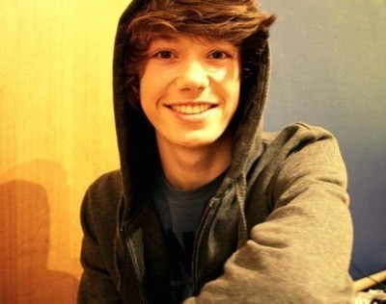


PROTOPERSONY
Kamil, 18 lat, uczeń
Marianna, 65 lat, emerytowana nauczycielka
Edward, 40 lat, księgowy

Slide 6
ZADANIA
Wyszukanie książki po tytule i/lub autorze, wyszukanie książek z danej kategorii
Podgląd informacji o książce
Dodanie książki do biblioteczki jako przeczytanej i wystawienie oceny
Sprawdzenie kolejności czytania książek w danym cyklu
Dodanie książki do biblioteczki i rozpoczęcie czytania

Slide 7
APLIKACJA
Zorientowana na książkę
Konieczność rejestracji
Pewne elementy zostały uproszczone lub z nich zrezygnowano
Ebooki

Slide 8
TA DAM!
Prezentacja aplikacji.

